Slide 1
Структурные шаблоны

Slide 2
Шаблоны проектирования
2. Структурные шаблоны

Slide 3
ШАБЛОН | ОПИСАНИЕ |  | ЧТО ПОЗВОЛЯЕТ МЕНЯТЬ
Адаптер | Преобразует интерфейс класса в другой интерфейс ожидаемый клиентом. |  | Интерфейс
Компоновщик | Собирает объекты в древовидные структуры для представления иерархий часть-целое при этом структура сохраняет интерфейс объекта. |  | Структуру и состав объекта
Декоратор | Динамически добавляет дополнительные возможности объекту. |  | Дополнительные возможности объекта
Фасад | Предоставляет объединённый интерфейс для набора интерфейсов в подсистеме. |  | Интерфейс к подсистеме
Заместитель | Предоставляет заменитель другого объекта для контроля доступа к нему. |  | Местоположение объекта и то как происходит доступ к объекту
 | Структурные шаблоны используются для композиции классов и объектов для формирования больших структур.

Slide 4
ADAPTER
Адаптер (Adapter или Wrapper): Преобразует интерфейс класса в другой интерфейс ожидаемый клиентом.
Задача: Класс поддерживает требуемые данные и поведение, но имеет неподходящий интерфейс.
Способ решения: Адаптер предусматривает создание класса-оболочки с требуемым интерфейсом.
Notes:
Шаблон Адаптер позволяет в процессе проектирования не принимать во внимание возможные различия в интерфейсах уже существующих классов. Если есть класс, обладающий требуемыми методами и свойствами (по крайней мере, концептуально), то при необходимости всегда можно воспользоваться шаблоном Адаптер для приведения его интерфейса к нужному виду.

Slide 5
ADAPTER
public interface Engine {
void start();
void stop();
void increasePower();
void decreasePower();
int getSize();
boolean isTurbo();
}

Slide 6
ADAPTER
public interface DriverControl {
void ignitionOn();
void ignitionOff();
void accelerate();
void brake();
}

Slide 7
ADAPTER
public class StandardDriverControl implements DriverControl {
private final Engine engine = new StandardEngine();
public void ignitionOn() {
engine.start();
}
public void ignitionOff() {
engine.stop();
}
public void accelerate() {
engine.increasePower();
}
public void brake() {
engine.increasePower();
}
}

Slide 8
ADAPTER
DriverControl driverControl = new StandardDriverControl();
driverControl.ignitionOn();
driverControl.accelerate();
driverControl.brake();
driverControl.ignitionOff();

Slide 9
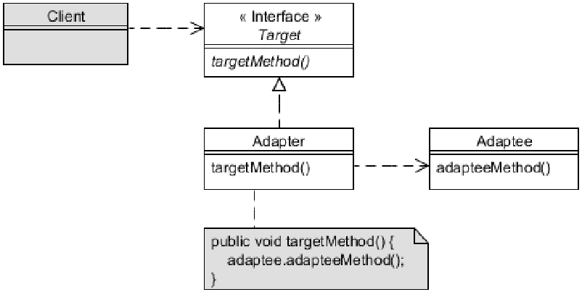

Slide 10
composite
Компоновщик: Собирает объекты в древовидные структуры для представления иерархий часть-целое. Позволяет клиентам единообразно трактовать индивидуальные и составные объекты.
Notes:
При работе с данными древовидной структурой, программистам часто приходится различать элементы листы(простой) и элементы ветви(составной). Это делает код более сложным и поэтому чреват ошибками. Решение представляет собой интерфейс, который позволяет обрабатывать сложные(составные) и примитивные(простые) объекты одинаково. Сложный(составной) объект выполнен в виде композиции одного или более подобных объектов, все имеющие одинаковую функциональность. Ключевым понятием является то, что вы можете управлять простым объектом так же, как вы бы управляли составным. Операции, которые можно выполнять на всех объектах(простых и составных) часто именуют наименьшим общим знаменателем. Например, для визуальных компонентов на форме, было бы полезно, чтобы у всех объектов был одинаковый метод для отрисовки внешнего вида компонента, который имел бы тот-же эффект как для простого(например Label) так и составного(например Panel) компонента.

Slide 11
composite
Компоновщик: Собирает объекты в древовидные структуры для представления иерархий часть-целое. Позволяет клиентам единообразно трактовать индивидуальные и составные объекты.
Notes:
При работе с данными древовидной структурой, программистам часто приходится различать элементы листы(простой) и элементы ветви(составной). Это делает код более сложным и поэтому чреват ошибками. Решение представляет собой интерфейс, который позволяет обрабатывать сложные(составные) и примитивные(простые) объекты одинаково. Сложный(составной) объект выполнен в виде композиции одного или более подобных объектов, все имеющие одинаковую функциональность. Ключевым понятием является то, что вы можете управлять простым объектом так же, как вы бы управляли составным. Операции, которые можно выполнять на всех объектах(простых и составных) часто именуют наименьшим общим знаменателем. Например, для визуальных компонентов на форме, было бы полезно, чтобы у всех объектов был одинаковый метод для отрисовки внешнего вида компонента, который имел бы тот-же эффект как для простого(например Label) так и составного(например Panel) компонента.

Slide 12
composite
public interface Graphic {
/**
* Отрисовать компонент
*/
void paint();
/**
* Добавить компонент
*/
void add(Graphic graphic);
/**
* Удалить компонент
*/
void remove(Graphic graphic);
/**
* Получить компонент
*/
Graphic getChild(int index);
}
Notes:
Компонент
общие методы для всех компонентов, включая составные (композитные)
методы для работы с составными объектами
(Опционально) определяет интерфейс для доступа к родителю компонента в рекурсивной структуре, и реализует его, если это уместно
Простой компонент
реализует общие методы компонента
методы для работы с составными объектами (в виде “пустышек”)
Составной(композитный) компонент
представляет составной компонент (компонент, имеющий детей)
реализует методы для манипулирования дочерними компонентами
реализует общие методы компонента, как правило, путем передачи их своим детям

Slide 13
composite
public class Label implements Graphic {
public void paint() {
// Отрисовать элемент
System.out.println("Label");
}
public void add(Graphic graphic) {
throw new UnsupportedOperationException();
}
public void remove(Graphic graphic) {
throw new UnsupportedOperationException();
}
public Graphic getChild(int index) {
return null;
}
}
Notes:
Компонент
общие методы для всех компонентов, включая составные (композитные)
методы для работы с составными объектами
(Опционально) определяет интерфейс для доступа к родителю компонента в рекурсивной структуре, и реализует его, если это уместно
Простой компонент
реализует общие методы компонента
методы для работы с составными объектами (в виде “пустышек”)
Составной(композитный) компонент
представляет составной компонент (компонент, имеющий детей)
реализует методы для манипулирования дочерними компонентами
реализует общие методы компонента, как правило, путем передачи их своим детям

Slide 14
composite
public class Panel implements Graphic {
private final List<Graphic> childGraphics = new ArrayList<>();
public void paint() {
for (Graphic graphic : childGraphics) {
graphic.paint();
}
}
public void add(Graphic graphic) {
childGraphics.add(graphic);
}
public void remove(Graphic graphic) {
childGraphics.remove(graphic);
}
public Graphic getChild(int index) {
return childGraphics.get(index);
}
}
Notes:
Компонент
общие методы для всех компонентов, включая составные (композитные)
методы для работы с составными объектами
(Опционально) определяет интерфейс для доступа к родителю компонента в рекурсивной структуре, и реализует его, если это уместно
Простой компонент
реализует общие методы компонента
методы для работы с составными объектами (в виде “пустышек”)
Составной(композитный) компонент
представляет составной компонент (компонент, имеющий детей)
реализует методы для манипулирования дочерними компонентами
реализует общие методы компонента, как правило, путем передачи их своим детям

Slide 15
composite
public class Main {
public static void main(String[] args) {
Label label1 = new Label();
Label label2 = new Label();
Label label3 = new Label();
Label label4 = new Label();
Panel panel = new Panel();
Panel panel1 = new Panel();
Panel panel2 = new Panel();
//Composes the panels
panel1.add(label1);
panel1.add(label2);
panel1.add(label3);
panel2.add(label4);
panel.add(panel1);
panel.add(panel2);
panel.paint();
}
}

Slide 16
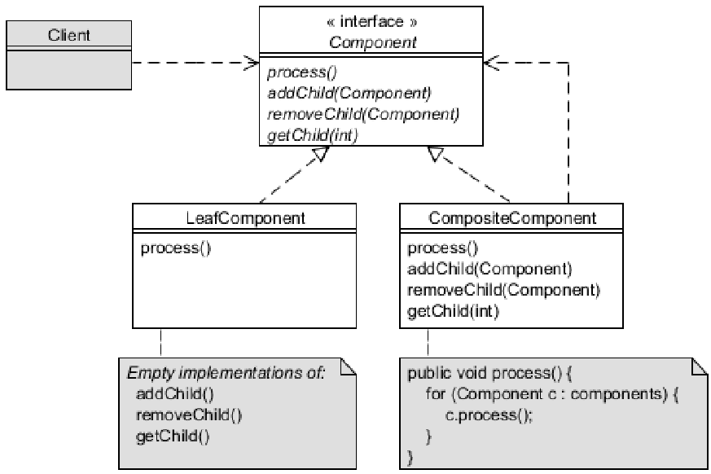
Notes:
Компонент
общие методы для всех компонентов, включая составные (композитные)
методы для работы с составными объектами
(Опционально) определяет интерфейс для доступа к родителю компонента в рекурсивной структуре, и реализует его, если это уместно
Простой компонент
реализует общие методы компонента
методы для работы с составными объектами (в виде “пустышек”)
Составной(композитный) компонент
представляет составной компонент (компонент, имеющий детей)
реализует методы для манипулирования дочерними компонентами
реализует общие методы компонента, как правило, путем передачи их своим детям

Slide 17
DEcorator
Декоратор: Динамически добавляет дополнительные возможности объекту. Является гибкой альтернативой созданию дополнительных подклассов для расширения функциональности.
Задача: Объект, который предполагается использовать, выполняет основные функции. Однако может потребоваться добавить к нему некоторую дополнительную функциональность, которая будет выполняться до, после или даже вместо основной функциональности объекта.
Способ решения: Декоратор предусматривает расширение функциональности объекта без определения дополнительных классов(интерфейсов)

Slide 18
DEcorator
public interface Window {
/**
* Отрисовать компонент
*/
void draw();
/**
* Описание компонента
*/
String getDescription();
}

Slide 19
DEcorator
class SimpleWindow implements Window {
public void draw() {
// Draw window
}
public String getDescription() {
return "simple window";
}
}

Slide 20
DEcorator
public class VerticalScrollBarDecorator implements Window {
private final Window decoratedWindow;
public VerticalScrollBarDecorator (Window decoratedWindow) {
this.decoratedWindow = decoratedWindow;
}
public void draw() {
decoratedWindow.draw(); //Delegation
drawVerticalScrollBar();
}
private void drawVerticalScrollBar() {
// Draw the vertical scrollbar
}
public String getDescription() {
return decoratedWindow.getDescription() + ", including vertical scrollbars";
}
}

Slide 21
DEcorator
public class HorizontalScrollBarDecorator implements Window {
private final Window decoratedWindow;
public HorizontalScrollBarDecorator(Window decoratedWindow) {
this.decoratedWindow = decoratedWindow;
}
public void draw() {
decoratedWindow.draw(); //Delegation
drawHorizontalScrollBar();
}
private void drawHorizontalScrollBar() {
// Draw the vertical scrollbar
}
public String getDescription() {
return decoratedWindow.getDescription() + ", including horizontal scrollbars";
}
}

Slide 22
DEcorator
public class Main {
public static void main(String[] args) {
// Create a decorated Window with horizontal and vertical scrollbars
Window decoratedWindow = new HorizontalScrollBarDecorator(
new VerticalScrollBarDecorator(new SimpleWindow()));
// Print the Window's description
System.out.println(decoratedWindow.getDescription());
}
}

Slide 23
DEcorator
И декоратор, и адаптер являются обёртками вокруг объекта — хранят в себе ссылку на оборачиваемый объект и часто передают в него вызовы методов. Отличие декоратора от адаптера в том, что адаптер имеет внешний интерфейс, отличный от интерфейса оборачиваемого объекта, и используется именно для стыковки разных интерфейсов. Декоратор же имеет точно такой же интерфейс, и используется для добавления функциональности.

Slide 24
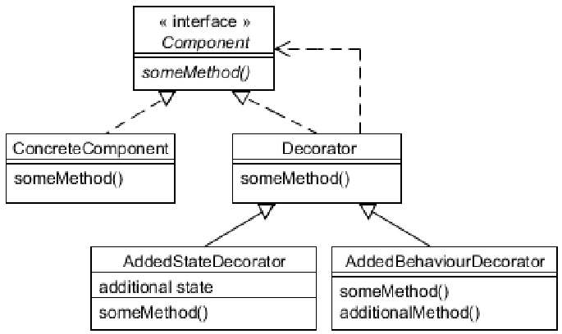

Slide 25

 | Пакет java.io. FilterOutputStream – абстрактный декоратор. OutputStream – компонент. FileOutputStream – конкретный компонент. BufferedOutputStream – конкретный декоратор.

Slide 26
proxy
Заместитель (Proxy) — предоставляет объект, который контролирует доступ к другому объекту, перехватывая все вызовы.
Объект-заместитель, реализует тот-же интерфейс, что и оригинальный объект, в результате чего, поведение клиента не требует изменений.

Slide 27
proxy
Когда используют:
  требуется обеспечить создание реального объекта только тогда, когда он действительно понадобится (“ленивая” инициализация)
  необходимо проверять, имеет ли вызывающий объект необходимые для выполнения запроса права
  требуется сохранять в лог все вызовы реального объекта с их параметрами.
  требуется обеспечить связь с реальным объектом, который находится в другом адресном пространстве или на удалённой машине (также может отвечать за кодирование запроса и его аргументов и отправку закодированного запроса реальному объекту)
Notes:
Короче говоря, прокси объект представляет собой обертку, которая вызывается клиентом для доступа к реальному объекту. Использование прокси может быть просто переадресация к реальному объекту, или может обеспечить дополнительную логику. В прокси может быть предоставлена дополнительная функциональность, например, кэширование, когда операции на реальном объекте являются ресурсоемкими, или проверка предварительных условий, прежде чем операции на реальном объекте вызываются. Для клиента, использование прокси-объекта похоже на использование реального объекта, так как proxy реализует тот же интерфейс.

Slide 28
proxy
interface Image {
void displayImage();
}

Slide 29
proxy
class RealImage implements Image {
private final String filename;
public RealImage(final String filename) {
this.filename = filename;
loadImageFromDisk();
}
private void loadImageFromDisk() {
System.out.println("Loading " + filename);
}
public void displayImage() {
System.out.println("Displaying " + filename);
}
}

Slide 30
proxy
class ProxyImage implements Image {
private final String filename;
private RealImage image;
public ProxyImage(final String filename) {
this.filename = filename;
}
public void displayImage() {
if (image == null) {
image = new RealImage(filename);
}
image.displayImage();
}
}

Slide 31
proxy
public class Main {
public static void main(String[] args) {
final Image IMAGE1 = new ProxyImage("HiRes_10MB_Photo1");
final Image IMAGE2 = new ProxyImage("HiRes_10MB_Photo2");
IMAGE1.displayImage(); // loading necessary
IMAGE1.displayImage(); // loading unnecessary
IMAGE2.displayImage(); // loading necessary
IMAGE2.displayImage(); // loading unnecessary
IMAGE1.displayImage(); // loading unnecessary
}
}

Slide 32
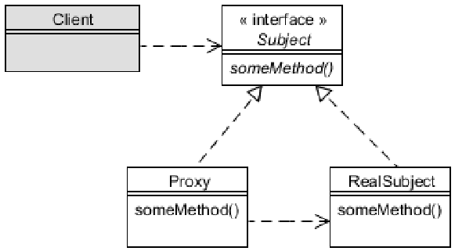

Slide 33
facade
Фасад (Facade) — позволяет скрыть сложность системы путём сведения всех возможных внешних вызовов к одному объекту, делегирующему их соответствующим объектам системы.
Проблема
Клиенты хотят получить упрощенный интерфейс к общей функциональности сложной подсистемы.
Решение
Паттерн Facade инкапсулирует сложную подсистему в единственный интерфейсный объект. Это позволяет сократить время изучения подсистемы, а также способствует уменьшению степени связанности между подсистемой и потенциально большим количеством клиентов.

Slide 34
facade
Назначение паттерна
Паттерн Facade предоставляет унифицированный интерфейс вместо набора интерфейсов некоторой подсистемы. Facade определяет интерфейс более высокого уровня, упрощающий использование подсистемы.
Паттерн Facade "обертывает" сложную подсистему более простым интерфейсом.

Slide 35
façade (примерная схема применения)
public class SubsystemA {
public A1 operationA1() {
return new A1();
}
public A2 operationA2() {
return new A2();
}
}

Slide 36
facade (примерная схема применения)
public class SubsystemB {
public B1 operationB1() {
return new B1();
}
public B2 operationB2() {
return new B2();
}
}

Slide 37
facade (примерная схема применения)
public class Facade {
private final SubsystemA subsystemA;
private final SubsystemB subsystemB;
private final SubsystemC subsystemC;
.. .. ..
public Operation1 operation1() {
A1 a1 = subsystemA.operationA1();
B1 b1 = subsystemB.operationB1();
C1 c1 = subsystemC.operationC1();
Operation1 operation1 = new Operation1();
operation1.setA1(a1);
operation1.setB1(b1);
operation1.setC1(c1);
return operation1;
}
public Operation2 operation2() {
Operation2 operation2 = new Operation2();
operation2.setA2(subsystemA.operationA2());
operation2.setB2(subsystemB.operationB2());
operation2.setC2(subsystemC.operationC2());
return operation2;
}
}

Slide 38
